Slide 1

Panorama do Equador e seu contexto macroeconômico
Alessandro de Rezende Pinto
Chefe do Setor de Promoção Comercial

Slide 2
Macroeconomia: situação atual
 | 2022 | 2023 | 2024 | 2025
População (milhões) | 17,7 | 17,8 | 17,97 | 18,13
PIB (US$ bilhões – preços correntes) | 116,1 | 121,1 | 124,7 | 130,53 (FMI)*
PIB (var.) | 5,9% | 2% | -2,0% | 3,2% (FMI)-3,8% (BCE)*
PIB per capita (US$ - preços correntes) | 6.560 | 6.790 | 6.940 | 7.210 (FMI)*
Inflação (acumulada anual) | 3,7% | 1,3% | 0,5% | 1,91%
Desemprego | 3,8% | 3,6% | 3,4% | 4%
Exportações de bens e serviços (a.a.) | 5,5% | 6,7% | 4,8% | 7,93%
Importações de bens e serviços (a.a.) | 10,0% | 2,5% | -3,2% | 11,46%
Fonte: BCE, FMI (fev. 2026)

Slide 3
Vantagens e desafios da economia equatoriana
Vantagens | Desafios
Dolarização, estabilidade monetária e baixa inflação Retomada do dinamismo econômico (PIB nominal e per capita) Alta dotação de recursos naturais Bancos bem estruturados e envolvidos no comércio exterior (BNDES Exim) Hábitos de consumo similares ao Brasil | Gargalos em energia elétrica Baixo nível de IED Alta informalidade do mercado de trabalho (mais de 60%) Ambiente regulatório complexo com primazia estatal Oferta de crédito (embora o crédito produtivo tenha aumentado quase 20% no interanual até novembro de 2025)

Slide 4
Consumo das famílias
Resultados recentes: -10,6% (2020); +11,1 (2021); +6,0% (2022); +4,2% (2023); -1,3% (2024)
2024: queda do valor agregado bruto da indústria de bens de consumo em razão de apagões; diminuição de vendas diretas de eletrodomésticos (-20,8%) e de importação de automóveis (-35%); recuperação no último trimestre (+1,5% geral e +45,8% em roupas e calçados).
2025: retomada do consumo (aumento interanual de vendas locais em 8,6% até outubro de 2025; aumento significativo do ICC desde outubro de 2025) em razão do maior dinamismo econômico, da inflação controlada e da maior oferta de crédito (+12,6% interanual até novembro de 2025; redução de taxas de juros bancárias) e melhora do mercado de trabalho (baixa taxa de desemprego, aumento incremental da formalização)
Fonte: Banco Central do Equador, Ministério das Finanças do Equador

Slide 5
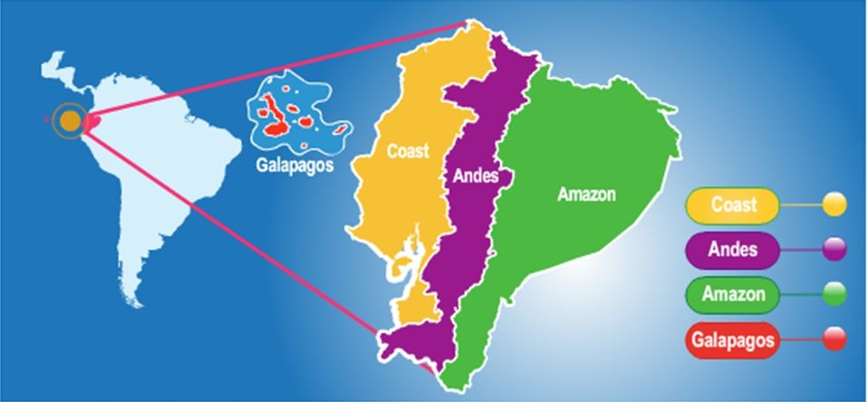
Divisões regionais

Slide 6
Comércio exterior: dados gerais
 | 2025 (US$ milhões)
Exportações | 37.150
Importações | 30.920
Saldo | 6.200
Corrente | 68.070
Grau de abertura (X+M/PIB*) | 52,2%
Principais destinos | EUA (18,4%); Panamá (17,3%); China (16,1%); Países Baixos (4,3%); Espanha (3,4%)
Principais origens | EUA (27,91%); China (25,43%); Colômbia (6,17%); Peru (3,46%); Brasil (3,4%)
Fonte: BCE
*Projeção do FMI

Slide 7
Comércio exterior: principais produtos
Exportações | Importações
1. Camarão (22,61%) | 1. Combustíveis fósseis (11,93%)
2. Petróleo e derivados (20,86%) | 2. Naftas dissolventes e outros óleos de petróleo (6,62%)
3. Cacau e suas preparações (12,56%) | 3. Automóveis de passageiros (3,08%)
4. Banana (11,47%) | 4. Medicamentos para uso humano ou veterinário (2,81%)
5. Minérios (11,20%) | 5. Outras manufaturas de metais (2,68%)
6. Conservas de peixes (4,97%) | 6. Maquinário industrial e suas peças (2,52%)
7. Flores naturais (2,81%) | 7. Tortas e outros resíduos sólidos da extração de óleo de soja (2,45%)
8. Outras frutas (1,33%) | 8. Aparelhos telefônicos, inclusive celulares (2,30%)
9. Madeira (1,21%) | 9. Automóveis para transporte de mercadorias (1,94%)
10. Atum e pescado (0,94%) | 10. Trigo e centeio (1,75%)
Subtotal: 89,96% | Subtotal: 38,08%
Fonte: BCE

Slide 8
Comércio exterior: acordos e negociações
Acordos regionais: Bolívia-Colômbia-Peru (CAN), México (AAPR-29), Cuba (ACE-46), MERCOSUL-CAN (ACE-59), El Salvador (AAP-46), Chile (ACE-75).
Acordos de Livre Comércio: União Europeia-CAN, Reino Unido-CAN, EFTA, Costa Rica
Maior acordo em vigência: Equador-China, em vigor desde 1/5/2024.
Negociações interrompidas: Aliança do Pacífico
Negociações concluídas: Canadá e Coreia do Sul; e UE (investimentos)
Novas frentes: Estados Unidos (conclusão substantiva), Emirados Árabes Unidos, Panamá e República Dominicana

Slide 9
Comércio exterior: Brasil-Equador
Principais produtos [CUCI-D]
Brasil | Equador
Veículos (10,2%) | 1. Metais não-ferrosos (22%)
2. Papel, cartão e artigos de pasta de celulose (9,4%) | 2. Pescado, crustáceos e moluscos (19%)
3. Máquinas e aparelhos especializados para uso industrial(6,9%) | 3. Minérios metálicos e sucata (13,6%)
4. Máquinas e equipamentos industriais (6,2%) | 4. Preparações de açúcar e mel (7,7%)
5. Café, chá, cacau e especiarias (4,6%) | 5. Plásticos em formas não primárias (5,3%)
Subtotal: 37,3% | Subtotal: 67,6%
(US$ milhões) | 2023 | 2024 | 2025
Exportações | 1.110,2 | 971,4 | 1.097,1
Importações | 104,2 | 118,3 | 114,8
Saldo | 1.006,0 | 853,1 | 982,3
Corrente | 1.214,3 | 1.089,7 | 1.211,9
Fonte: COMEXSTAT/MDIC
Fonte: COMEXSTAT/MDIC

Slide 10
Comércio exterior: características da relação bilateral
Amparada pelo ACE-59: fundamental para desgravação tarifária, mas desatualizado em outras dimensões
Estruturalmente superavitária para o Brasil
Exportações variadas, importações concentradas
Desafios pontuais, mas significativos: camarões e bananas
Potencial de crescimento ameaçado por crescente número de concorrentes competitivos
Potencial de investimentos bilaterais a ser explorado (ACFI)

Slide 11
Setor de cosméticos, higiene pessoal e perfumaria: panorama equatoriano
Consumo nacional per capita anual: US$ 87,06; 85% dos lares do país compram algum produto do setor ao menos uma vez por ano (segundo país do mundo com maior penetração de maquiagens nos orçamentos domésticos)
Consumo por região: 57% na região costeira, 43%, na serrana
Vendas do setor: US$ 1,57 bilhão em 2024, aumento de 4,5% vis-à-vis 2023; cuidado capilar é o principal segmento com valor de US$ 319 milhões (aumento de 5% versus 2023), seguido de perfumaria, cuidados da pele e produtos para homens
Geração de 8.000 empregos diretos e 30.000 indiretos, com 500.000 postos de trabalho vinculados a empreendimentos do setor
Forte desempenho a despeito do aumento do IVA a 15% e dos efeitos dos apagões sobre a produção e a distribuição em 2024
Canais de venda diversificados: venda direta (dominante em várias categorias e fonte de resiliência, Natura/Avon, Hinode), supermercados (Supermaxi/Megamaxi, Mi Comisariato, Tía), farmácias (Fybeca, Medicity), lojas especializadas (Las Fragrancias, Montero), lojas “omnifashion” (De Prati, Etafashion), plataformas digitais e redes sociais (TikTok)
Fonte: Procosméticos – dados de 2024

Slide 12
Setor de cosméticos, higiene pessoal e perfumaria: relação com o mundo
Exportações equatorianas** | Importações equatorianas*
Total 2025: US$ 16,58 milhões | Total 2025: US$ 472,83 milhões (principais: maquiagens e produtos capilares)
1. Peru (40,8%) | 1. Colômbia (35,3%)
2. Colômbia (17,7%) | 2. México (9,2%)
3. Panamá (10,4%) | 3. Brasil (7,2%)
4. Chile (4%) | 4. China (3,9%)
5. Argentina (2%) | 5. EUA (2,2%)
Subtotal: 74,9% | Subtotal: 57,8%
Fonte: Banco Central do Equador (BCE)
*Posições 3305, 3306, 2847, 3401, 3304, 3307 e 3303 (capilares, pastas de dentes, higiene bucal, água oxigenada, sabonetes, maquiagens, cuidado da pele, preparações para barbear, desodorantes e perfurmes)
**NCMs 3305, 3306, 3401, 3304, 3307 e 3303. Não há registro de exportações na NCM 2847 (água oxigenada).

Slide 13
Setor de cosméticos, higiene pessoal e perfumaria: relação com o Brasil
O Brasil é o terceiro maior fornecedor de cosméticos, higiene pessoal e perfumaria ao Equador
O Equador é o 3o principal destino das exportações brasileiras de água oxigenada, à frente de países com Argentina e Colômbia; o 8o de sabonetes; o 9o de pastas de dentes; o 9o de preparações para barbear; o 11o de maquiagens; o 11o de produtos capilares; e o 12o de perfumes
As exportações brasileiras de cosméticos, higiene pessoal e perfumaria ao Equador gozam de preferência tarifária de 100% via ACE-59 (0% ad valorem)
Empresas equatorianas que importam produtos cosméticos e de higiene pessoal do Brasil: Procter & Gamble, Unilever, TIA, Avon/Natura (BR), Johnson & Johnson, Dous International, Hinode (BR), Cosméticos E-cos, Corporación Favorita, Corporación El Rosado, Colgate Palmolive, Omnilife, Yanbal, Transbel, Omnilife, Azzorti, Beiersdorf, Las Fragancias.
Produtos do setor com maior participação nas exportações ao Equador: água oxigenada (28,6%); produtos capilares (26,2%); pastas de dentes (18,2%); sabonetes (12,1%); maquiagens (10,22%).

Slide 14
Governo Noboa: perspectivas 2026-2029
Manutenção da dolarização e da estabilidade econômica (redução do risco-país, retorno ao mercado internacional de títulos, aumento das reservas internacionais)
Esforços para preservação do dinamismo e do crescimento econômico em cenário de restrição fiscal
Setores estratégicos: turismo, energia, agricultura, mineração
Maior abertura ao comércio internacional e à entrada de investimentos externos
Impulso à estabilização fiscal e reformas estruturais e regulatórias: redução do tamanho do Estado, aumento da eficiência pública, ampliação da segurança jurídica no ambiente de negócios
Grande foco no combate ao crime organizado e na melhora da segurança pública

Slide 15
Conclusão: mensagens-chave
Momento positivo para buscar acesso ao mercado equatoriano: estabilidade monetária e recuperação econômica e melhora do ambiente de negócios.
Maior abertura econômica e comercial projetada pelo governo Noboa poderá oferecer novas oportunidades ao Brasil e a outros parceiros.
Produtos brasileiros, inclusive produtos cosméticos, de higiene pessoal e de perfumaria, têm boa aceitação no mercado equatoriano.
Indústria é ator central para impulsionar aprofundamento das relações comerciais entre Brasil e Equador.

Slide 16
Obrigado!
Contatos:
- (+593) 2227-7300
- secom.quito@itamaraty.gov.br

